Slide 1
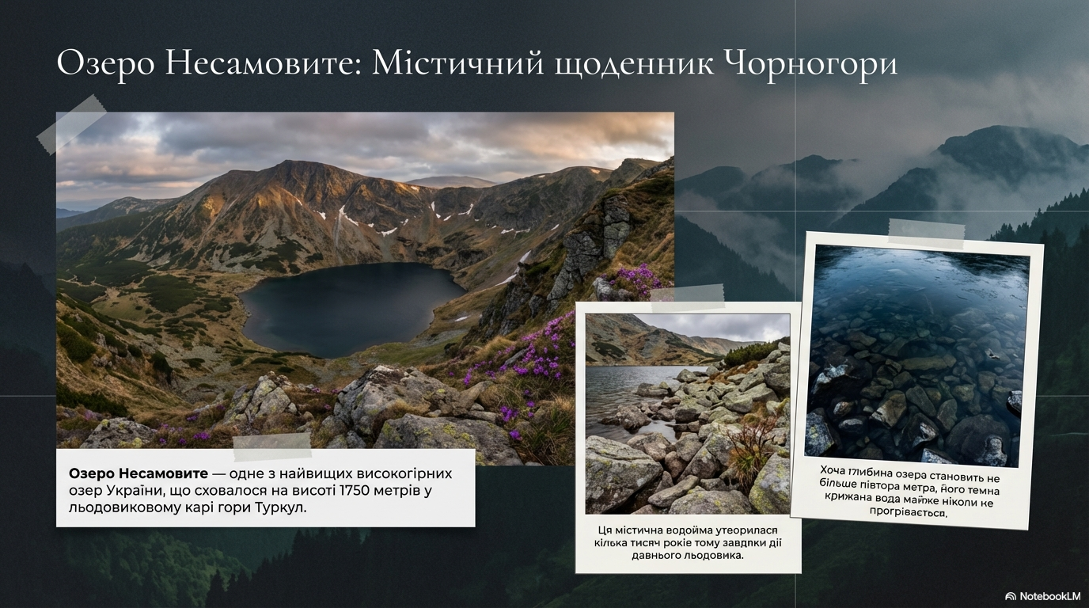
Хоча глибина озера становить не більше півтора метра, його темна крижана вода майже ніколи не прогрівається
Ця містична водойма утворилася кілька тисяч років назад завдяки дії давнього льодовика
NikaVinni

Slide 2
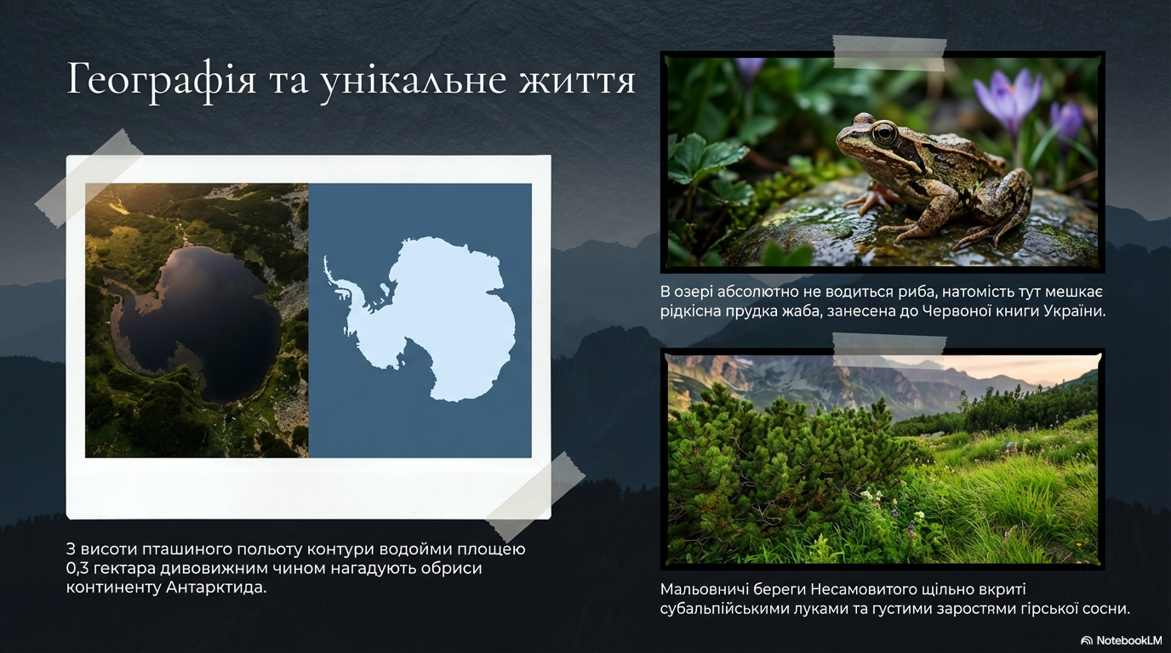
NikaVinni

Slide 3
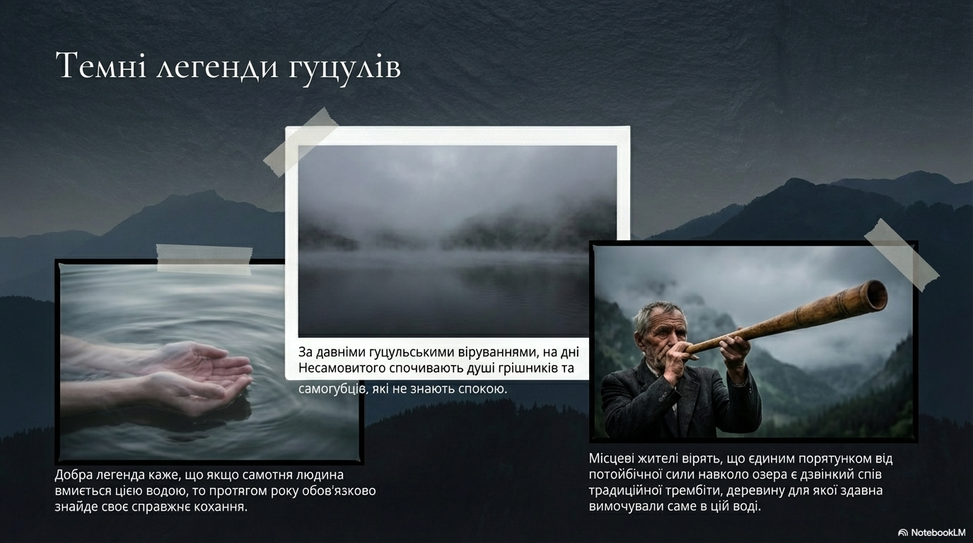
NikaVinni

Slide 4
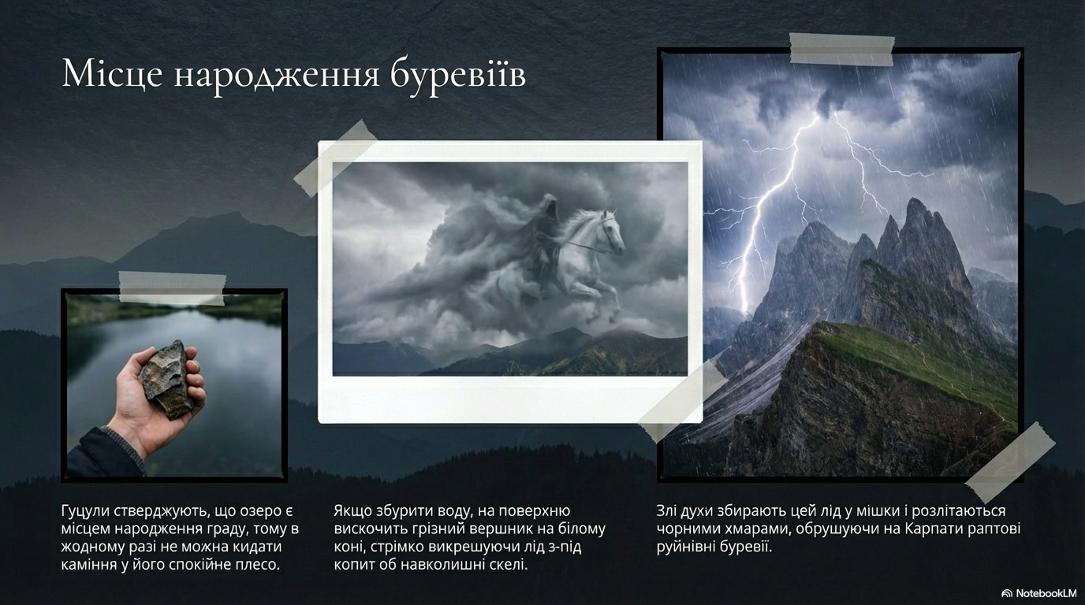
NikaVinni

Slide 5
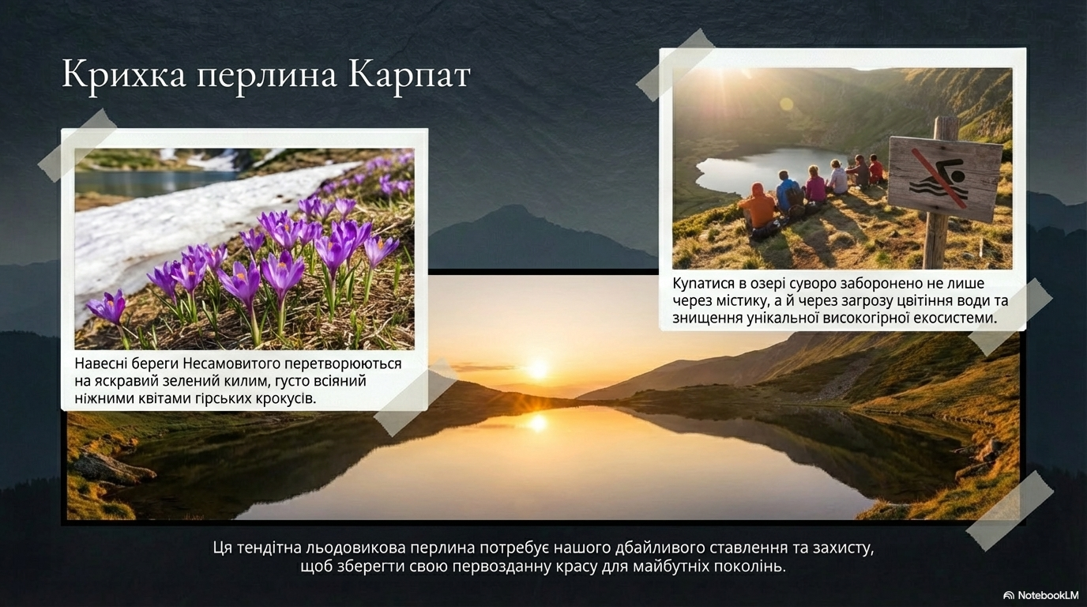
NikaVinni

